Slide 1
REGRESYON

Slide 2
SAYISAL YAKLAŞIM YÖNTEMLERİ - REGRESYON
Enterpolasyon, ayrık noktalarda değerleri bilinen bir fonksiyonun, bu noktalardan geçen bir polinom veya başka bir fonksiyon ile yaklaşık olarak hesaplanabilme işlemidir.
Enterpolasyon işlemi sırasında polinomlar için alınan nokta sayısı, kullanılan polinomun üssünden bir fazla olmalıdır.
Çok sayıda değerin bilindiği bazı problemlerde ise, bu değerlerin tümünün kullanılması iyi bir çözüm için gereklidir.
Bir diğer nokta ise yaklaşık olarak kullanılan enterpolasyon fonksiyonu F(x), verilen bir f(x) fonksiyonunu ancak belli bir aralıkta tanımlar. Bazı hallerde gerçek fonksiyon ile enterpolasyon fonksiyonu verilen aralık dışında birbirlerinden çok farklı olabilir.
Enterpolasyon yapılabilmesi için çizilmiş eğri, gerçek f(x) fonksiyonunun değişimine çok yakın olmalıdır. Aksi taktirde arada bir fark meydana gelir ve yi değerleri için
yi = F(xi) + Ɛi
Eşitliği geçerli olur. Ɛi , i.’inci ölçmedeki toplam hatayı gösterir. Xi ‘lerin tespitinde de hata yapılmış ise çözüm gittikçe zorlaşır.

Slide 3
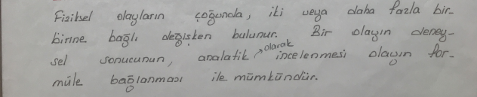
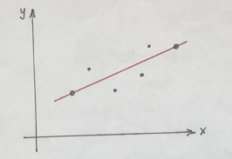
EN KÜÇÜK KARELER YAKLAŞIMI

Slide 4
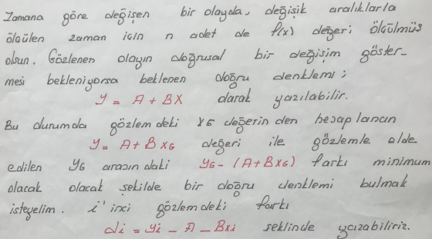

Slide 5
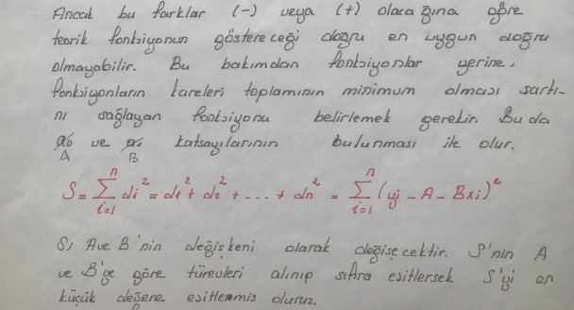
A
B

Slide 6
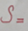
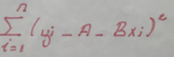
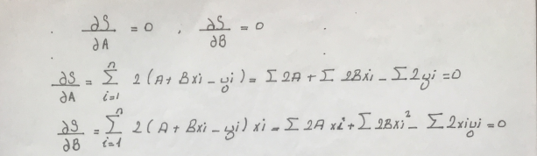
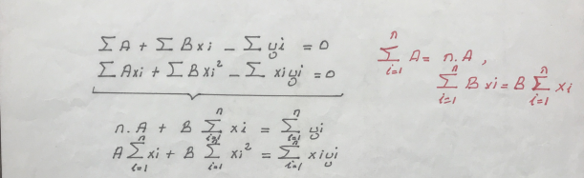

Slide 7


Slide 8
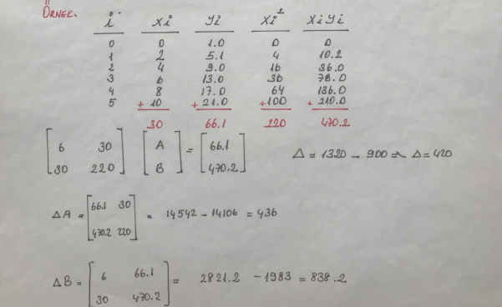
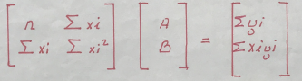
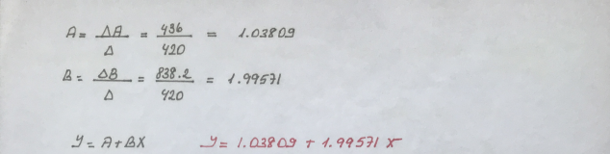

Slide 9
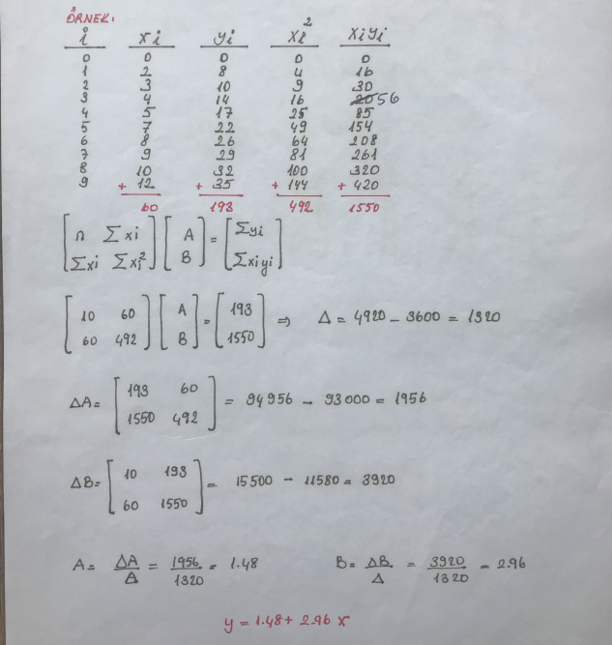

Slide 10
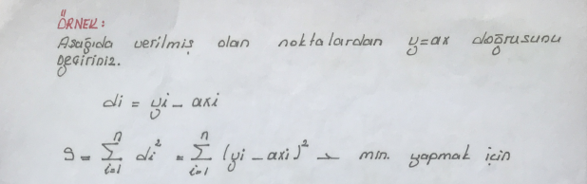
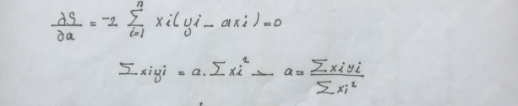
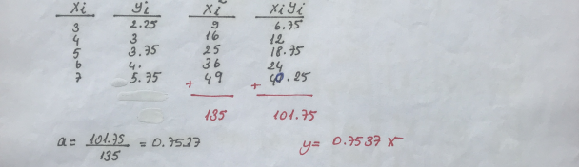

Slide 11
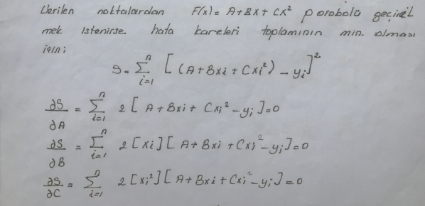
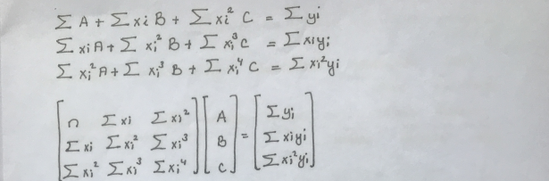
EN KÜÇÜK KARELERDE POLİNOM YAKLAŞIMI

Slide 12
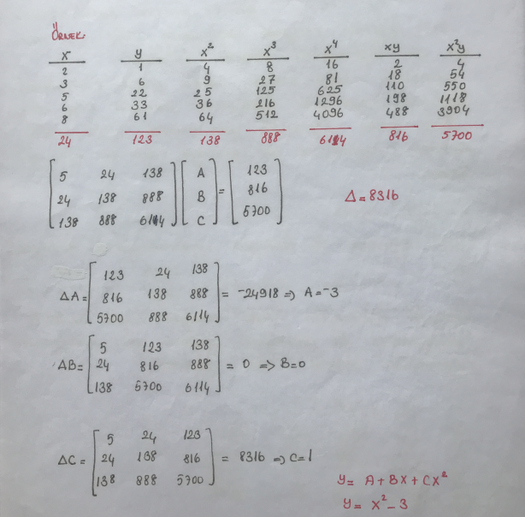

Slide 13
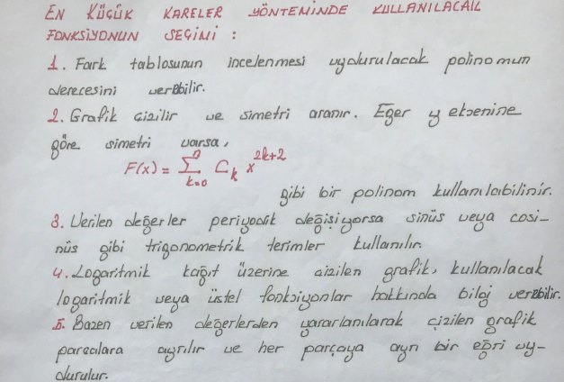

Slide 14
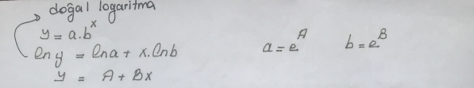
EN KÜÇÜK KARELER YÖNTEMİ İLE DOĞRUSAL (LINEER) OLMAYAN FONKSİYONLARIN UYDURULMASI
Bazı durumlarda deneylerden elde edilen değerlere bir polinom uyduramıyorsak, fonksiyonları
Katsayılar bakımından doğrusal olmayan başka şekillerde tanımlayabiliriz. Bu denklemlerin çözümü güç olduğundan logaritmaları alınarak lineer yapılabilir.

Slide 15
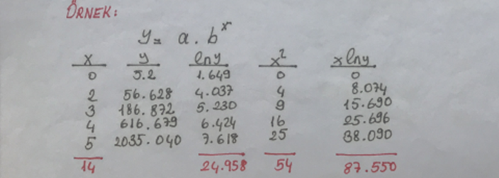
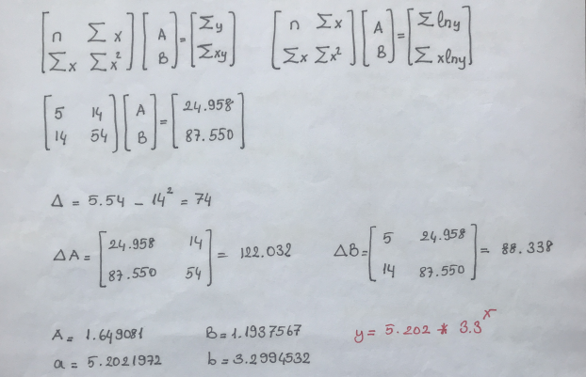

Slide 16
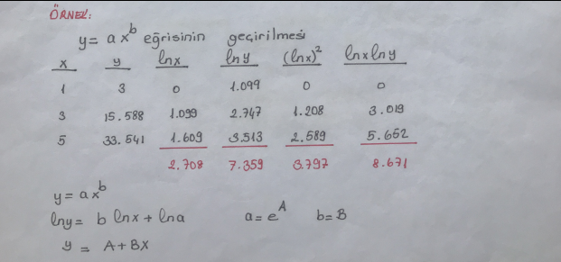
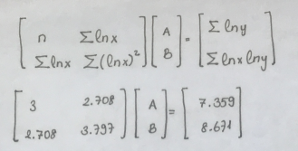
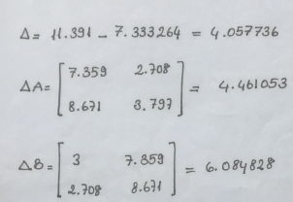
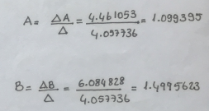
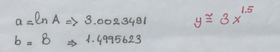

Slide 17
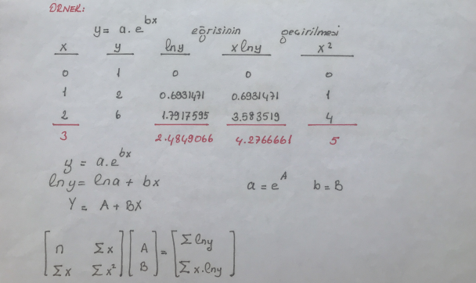
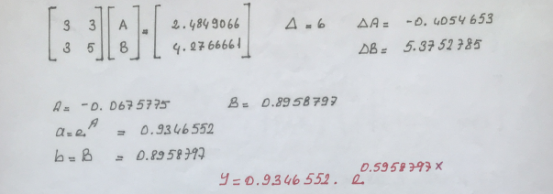

Slide 18
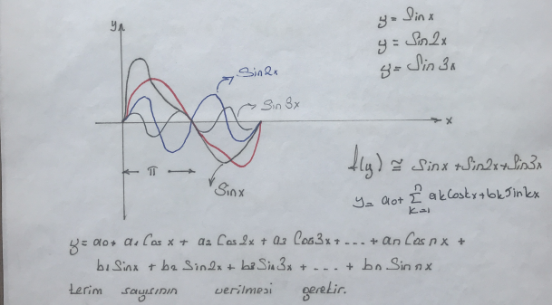
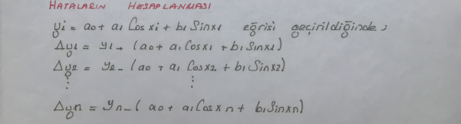
EN KÜÇÜK KARELER YÖNTEMİ İLE TRİGONOMETRİK FONKSİYON YAKLAŞIMI

Slide 19
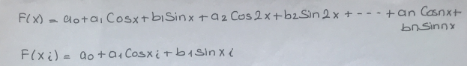
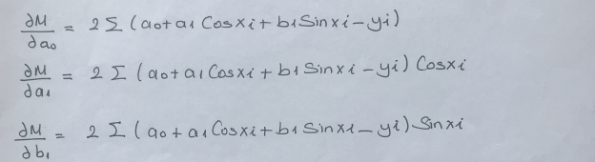
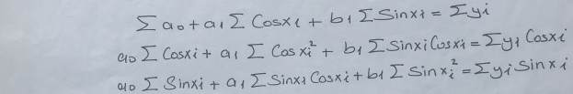
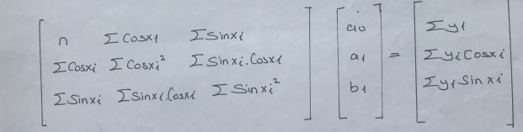

Slide 20
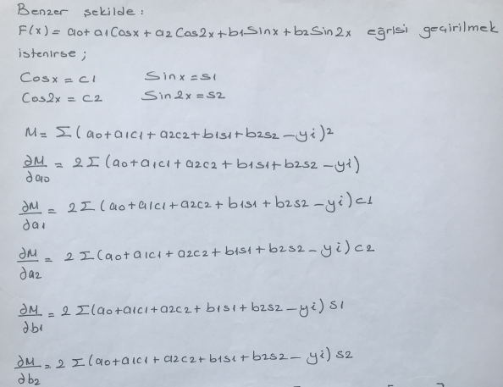

Slide 21
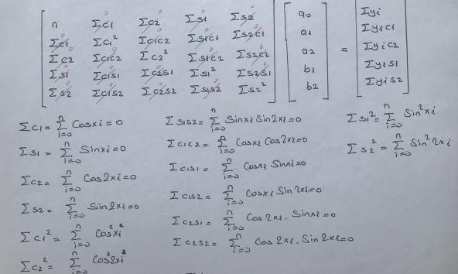

Slide 22
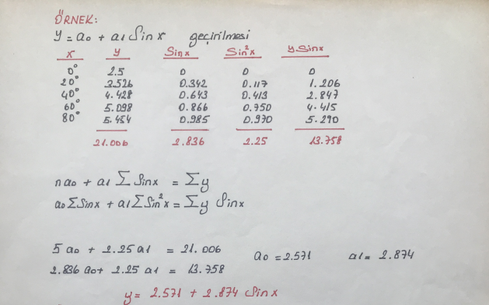

Slide 23
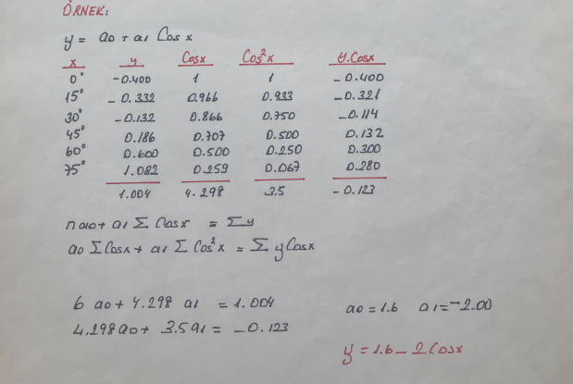

Slide 24
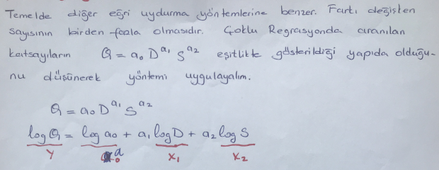
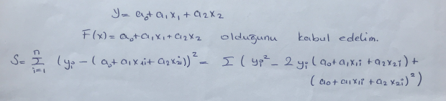
ÇOKLU REGRESYON

Slide 25
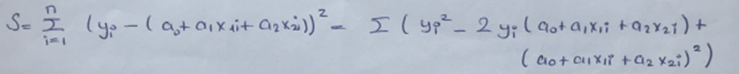
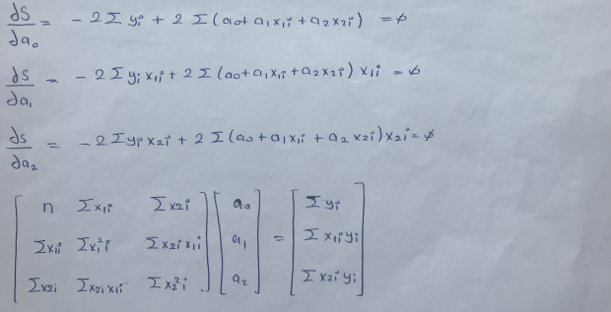

Slide 26
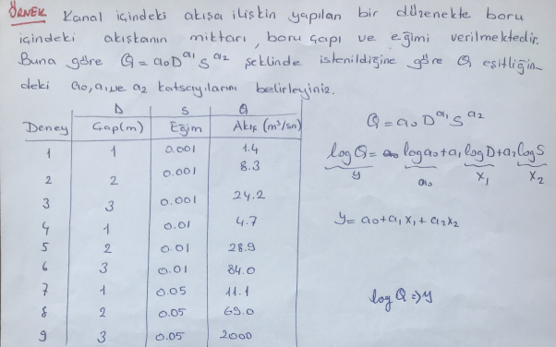

Slide 27
